Slide 1
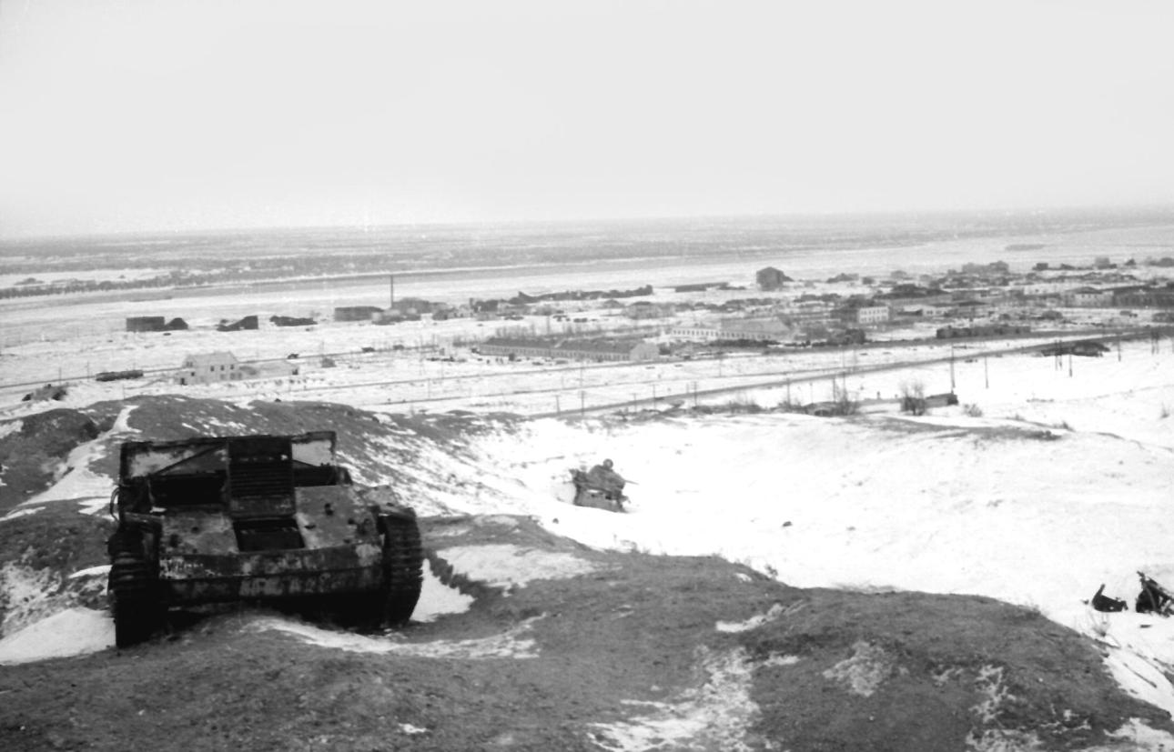
Прикладное применение теорий международных отношений
Для специальности: 41.04.05 «МЕЖДУНАРОДНЫЕ ОТНОШЕНИЯ»
Институт международного бизнеса, экономики и управления
Кафедра международных отношений и государственного управления
канд. истор. наук, доцент. Котляр Надежда Васильевна
Тема 12. Официально-государственные
(национальные) идеологии
Сталинград.
На переднем плане сгоревший Renault UE C
henillette — легкий французский бронетранспортер, стоявший на вооружении вермахта
21
ВВГУ

Slide 2
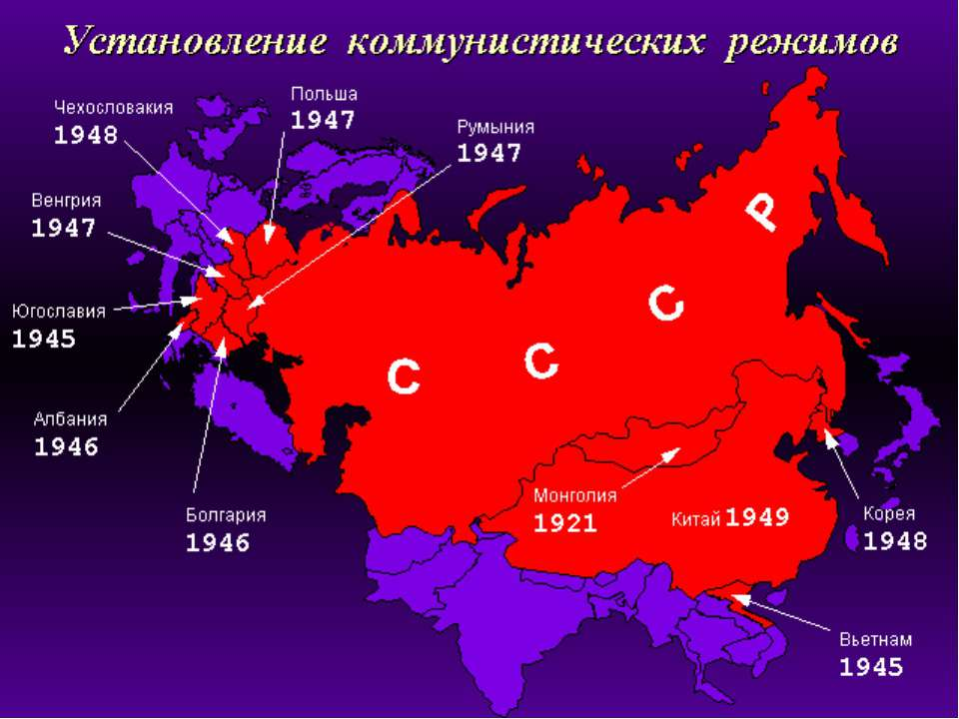
СОДЕРЖАНИЕ
Ключевые понятия
Учебный материал:
Идеология в МО. Официально-государственная (национальная) идеология
Эволюция внешнеполитической идеологии в СССР
Идеология во внешней политике Третьего Рейха
Гибкая структура либеральной идеологии
Проблемы «идеологии глобальной политики» США: либеральный интервенционизм
3. Вопросы для самопроверки
4. Рекомендуемая литература
Ключевые понятия
Вопросы для самопроверки
Рекомендуемая литература
2
22
ВВГУ

Slide 3
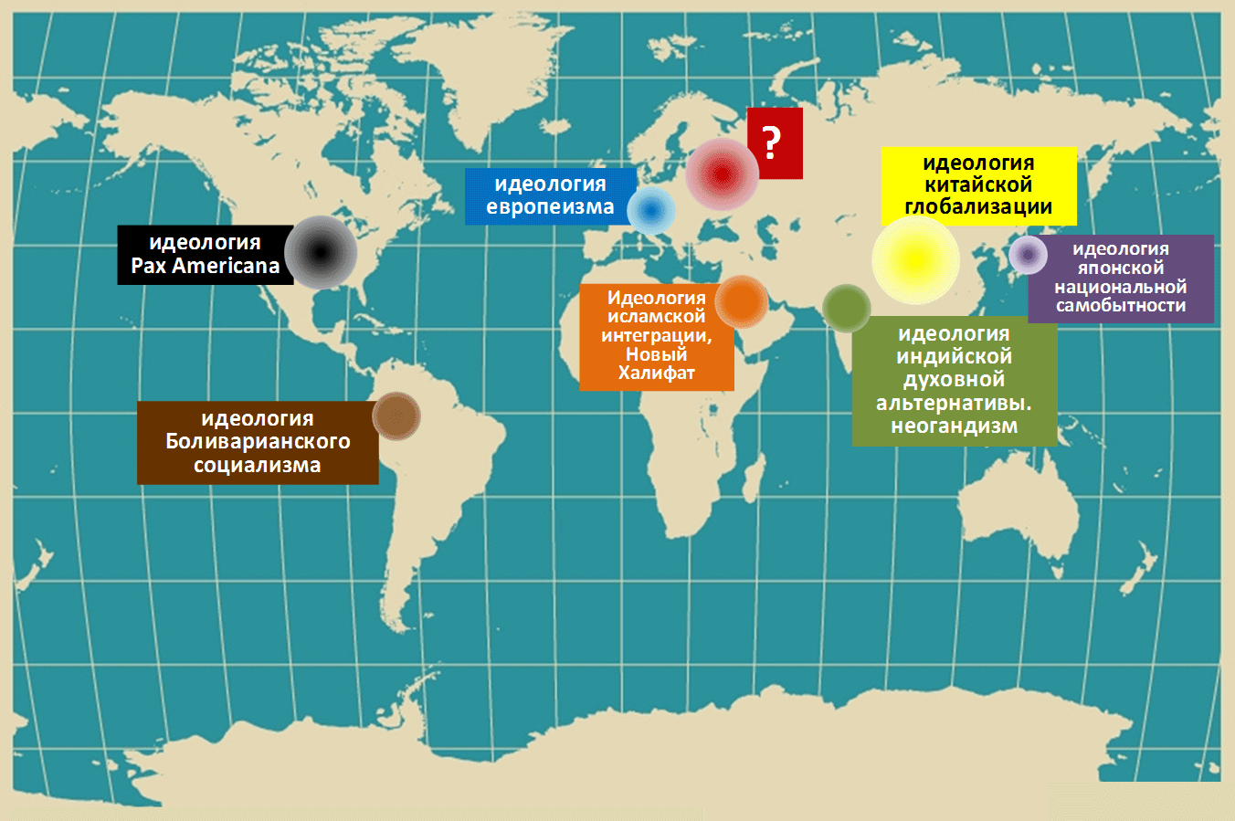
КЛЮЧЕВЫЕ ПОНЯТИЯ
Идеология в международных отношениях
Национальная идеология
Официально-национальная идеология
Эволюция идеологии
Либеральная идеология
Американский интернационализм
Интервенционализм
3
23
ВВГУ

Slide 4
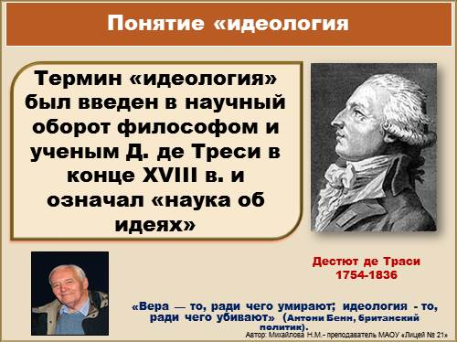
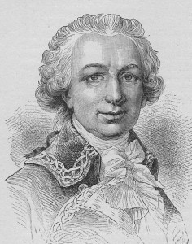
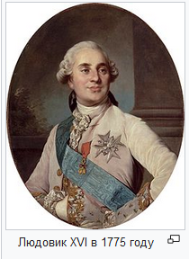

Появление в научном обороте термина «идеология» в 1801 г.
связывают с именем Антуана Дестюда де Трейси
Греч.
idea – мысль
logos - слово
Антуан Луи Клод Дестют де Траси ( Antoine Louis Claude Destutt de Tracy ; 1754 —1836 — видный французский философ, политик и экономист. Родился в семье аристократов шотландского происхождения, предки которых переселились во Францию ещё в XV в. Он обучался сначала на дому, а затем в Страсбургском университете , где выделялся своими атлетическими навыками. Затем он пошёл в армию и во времена Французской революции был избран в Генеральные штаты от дворянства Бурбонне , позднее был депутатом Национального собрания. Вскоре после свержения во Франции монархии 10 августа 1792 года эмигрировал вместе с Лафайетом , но через некоторое время вернулся. 2 ноября 1793 г. был арестован. Вышел на свободу летом 1794 года после падения Робеспьера.
По ходатайству Кабаниса, он стал членом Академии моральных и политических наук в учрежденном в 1795 году в Париже Национальном институте наук и искусств .
При Наполеоне был назначен сенатором. Вначале воспринял правление Наполеона с воодушевлением, но затем разочаровался и вместе с единомышленниками составил оппозицию режиму. В свою очередь Наполеон начал считать т. н. «идеологов» главной подрывной силой в государстве
Термин «идеология»
был введен в научный
оборот философом и
ученым
Д. де Треси в
конце XVIII в.
И означал
«наука об
идеях»
Антуан Дестюд де Трейси (Траси)
1754-1836
«Вера — то, ради чего умирают; идеология -то, ради чего убивают» (Антони Беннн, британский политик)
24
ВВГУ

Slide 5

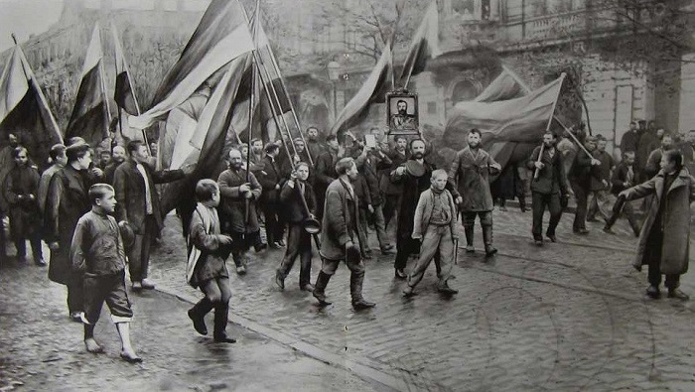
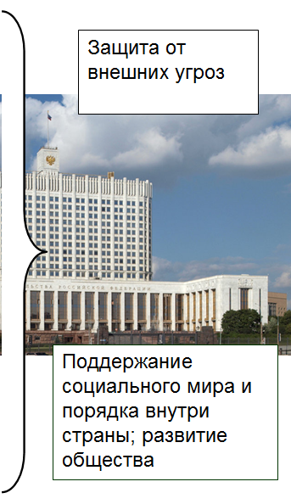
Содержание понятия идеологии
жестко
структурирована
указывает на
врага
указывает на
врага
объясняет
слабости врага
возможность
ответа
нацелена на кардинальное изменение
Содержание понятия национальный интерес
national interest
интерес страны, выражающий её потребности социально-политического целого во всех сферах общественной жизни;
главный мотив внешнеполитического действия государства
25
ВВГУ

Slide 6


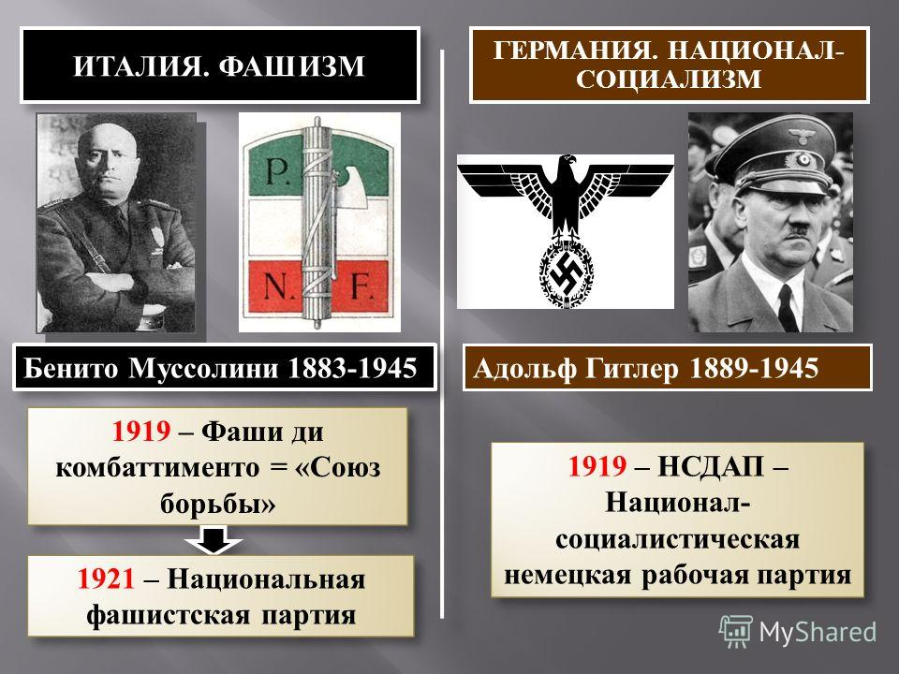

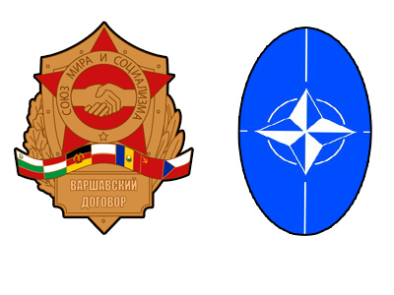

Соотношений понятий
Идеология
жестко
структурирована
указывает на
врага
объясняет
слабости врага
возможность
ответа
нацелена на
кардинальное
изменение
Идеология в МО
устойчивые представления о роли государства
причинно-следственные связи идеологии и внешней политики
приведение идеологии в соответствии с МО
объяснение и оправдание своих действий
необходимость врага
Национальная идеология
устойчивые представления
связаны с радикальной постановкой значимой проблемы
в качестве составных частей реализации национального интереса
26
ВВГУ

Slide 7
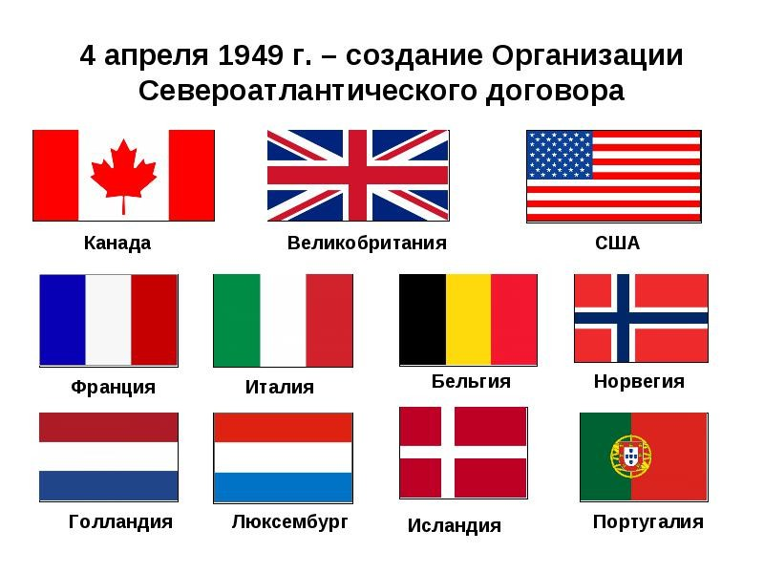
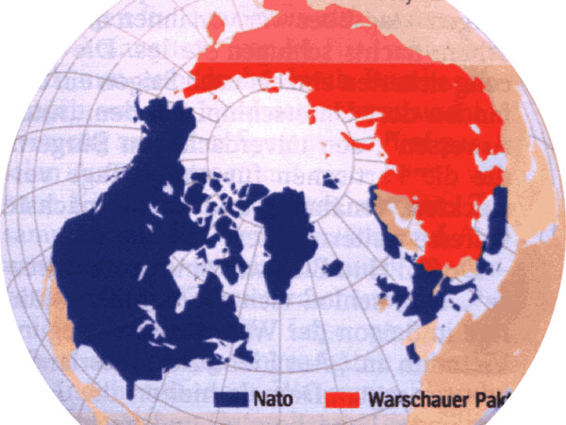
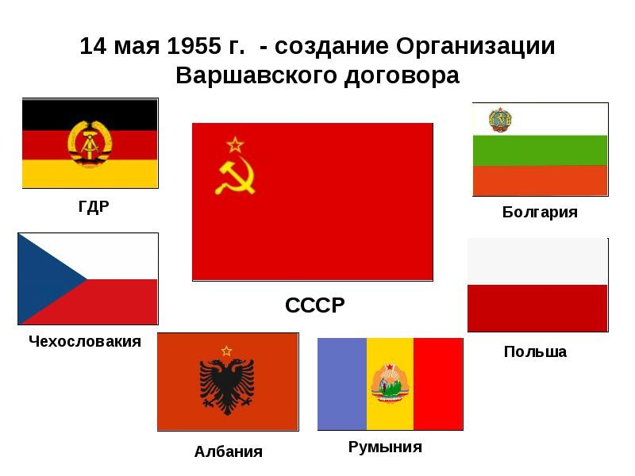
! доказать прямую связь идеологии и внешней политики невозможно
Можно говорить о примерах установления причинно-следственных связей между официально-государственной идеологией и действиями данного государства
Особенности идеологии в МО:
Сетов Р.А. Роль идеологии во внешней политике государства // Введение в теорию международных отношений: Учебное пособие /Отв. редактор А.С. Маныкин. – М.: Изд-во МГУ, 2001. - С. 215-247.
27
ВВГУ

Slide 8
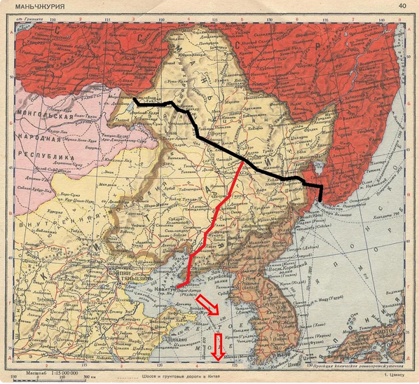
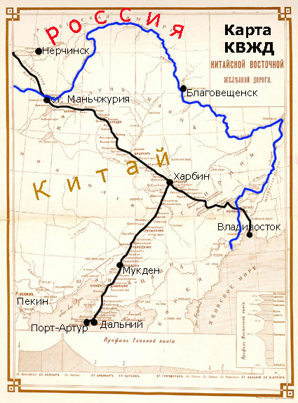
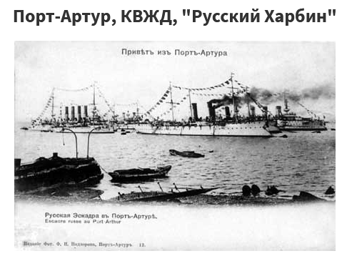
Строительство дороги было шагом по увеличению влияния Российской империи на Дальнем Востоке, укреплению российского военного присутствия на берегах Жёлтого моря на фоне экспансии Японии в Корее и Китае. Строительство КВЖД и намерения захватить Внутреннюю Маньчжурию явились одной из причин войны с Японией
Дальневосточное направление политики Российской Империи
Черная линия: Китайско-Восточная ж/д, построенная Россией.
Красная линия: Южно-Маньчжурская ж/д.
На пересечении черной и красной линии - г.Харбин.
На конце красной - порт Дальний и Порт-Артур.
Стрелками показан выход в Желтое море.
https://zen.yandex.ru/media/id/5bf26168d35aa600a959534d/pro-prolivy-chast-3-5ca37c8024949900b295e2eb
1896 – союзный договор с Китаем
1897 – начало строительства КВЖД
1898 – аренда Ляодунского (Квантунского) полуострова и
Порт-Артура на 25 лет
Транссиби́рская железнодорожная магистраль (Трансси́б), Великий Сибирский Путь (историческое название)
КВЖД: 1897—1903 гг., построена в 1891-1916 гг. Уссурийский участок 1891—1897 гг.
«Экономическая война»
28
ВВГУ

Slide 9
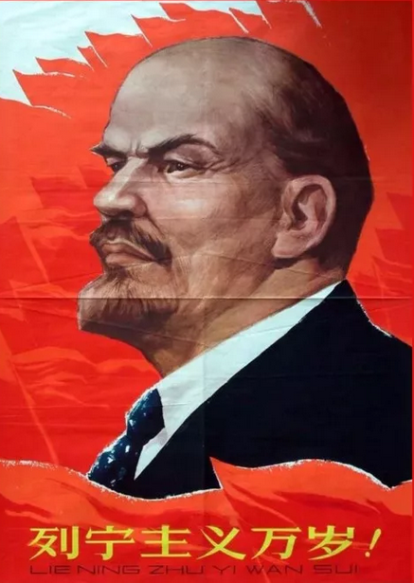
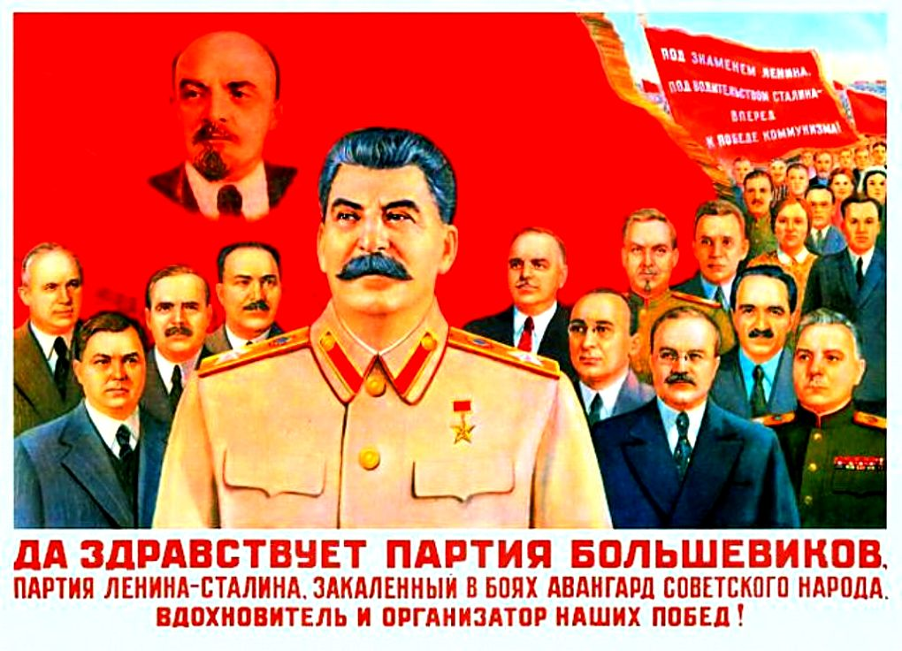
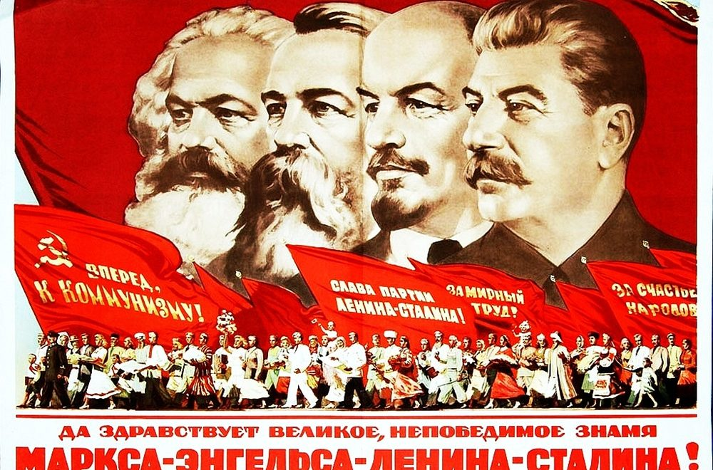

Роль
идеологии марксизма
во внешней политике
РСФСР
29
ВВГУ

Slide 10
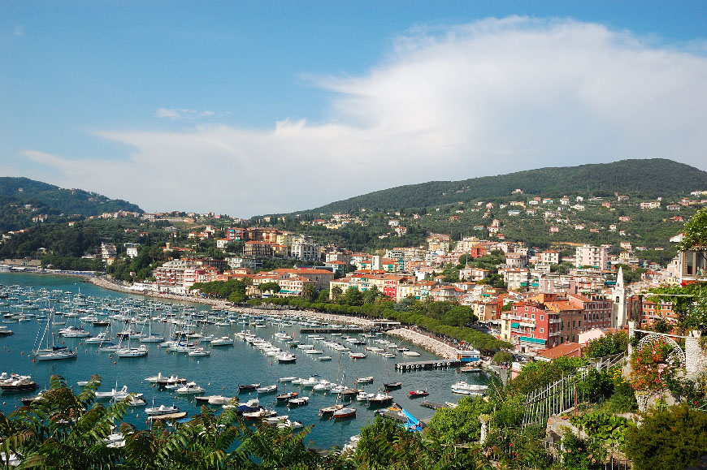
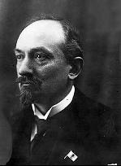
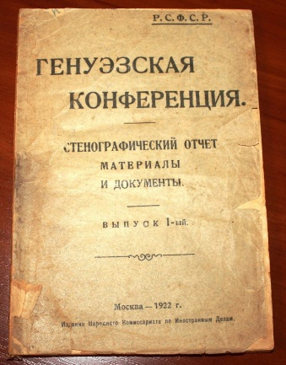
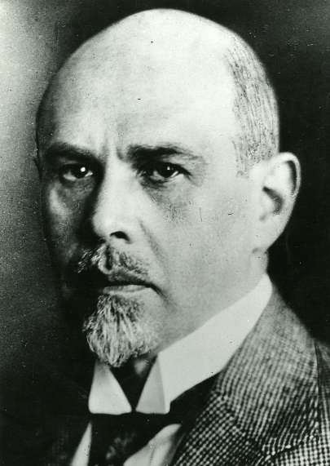
Идеология марксизма во внешней политике РСФСР 1919-1924 гг.
мировая революция;
возможность «мирного сосуществования»;
«пролетарский интернационализм»
формирование положительного образа СССР
1922 г. – Генуэзская конференция,
Г.В. Чичерин: принцип сосуществования государств различным строем
Нетрадиционный выход из войны;
1919 - съезд Коминтерна в Москве. Обособленная позиция в МО
Приспособление к Версальско-Вашингтонской системе,
и реальным нуждам внешней политики
РСФСР-Германия, 16 апреля 1922 г. Раппальский договор, установление дипотношений: прорыв дипломатической «блокады»
(фото: Георгий Чичерин и Вальтер Ратенау)
30
ВВГУ

Slide 11



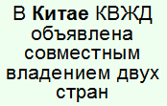




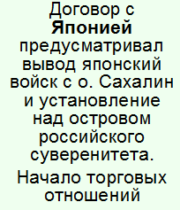

1922 – 1925 - 1934 гг.: установление дипломатических отношений. 1930-е годы: возвращение СССР в мировое сообщество
1929
1924–1931**
1925
1925-1934 – признание Норвегией, Австрией, Грецией, Швецией, Данией, Мексикой, Венгрией, Францией, Японией
1931-1935 – налаживание отношений с Манчжоу-Го
**В 1924 году СССР и Китай наладили дипломатические отношения
1928-1929 – ухудшение отношений, российско-китайское столкновение
Китай был вынужден подписать Хабаровский протокол 22 декабря 1929 года и снова признать КВЖД совместным китайско-советским предприятием.
1931 - Маньчжурию оккупировали японские войска, создано государство Маньчжоу-Го. СССР наладил с ним дипотношения и в 1935 году продал дорогу Маньчжоу-Го. Все советские граждане, работавшие на КВЖД, были вывезены в СССР.
В 1945 году Красная армия уничтожила Маньчжоу-го. Главная ветка КВЖД перешла под полный контроль СССР, а порт-артурское направление – под совместный советско-китайский контроль. В 1952 году СССР безвозмездно передал КВЖД коммунистическому правительству Китая.
31
ВВГУ

Slide 12
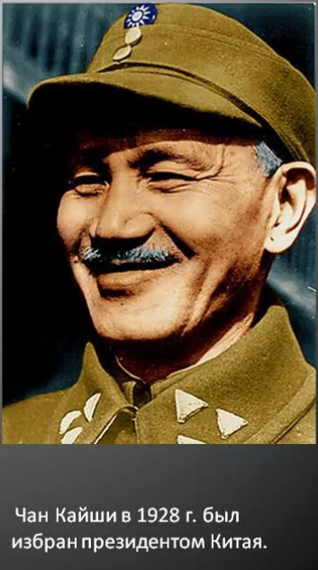
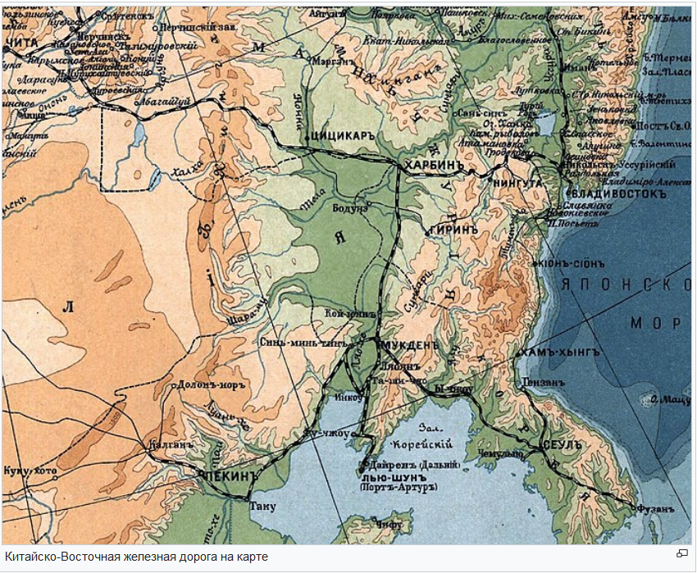
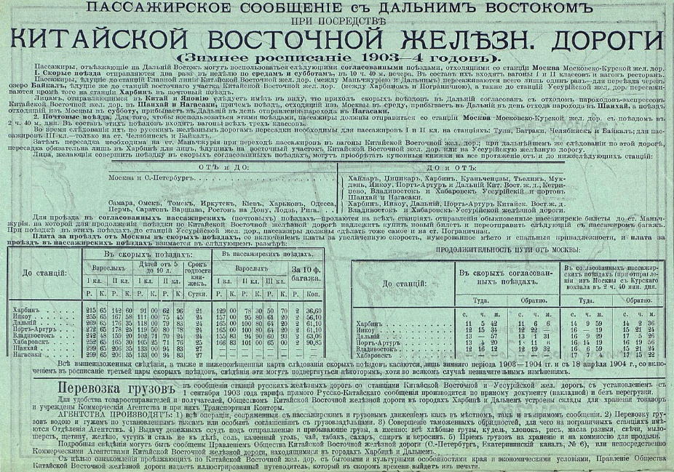
В 1924 году СССР и гоминьдановское правительство Китая наладили дипломатические отношения
- Советское правительство отказывалось от всех привилегий царского правительства в Китае
- Соглашение предусматривало совместное владение КВЖД
32
ВВГУ

Slide 13
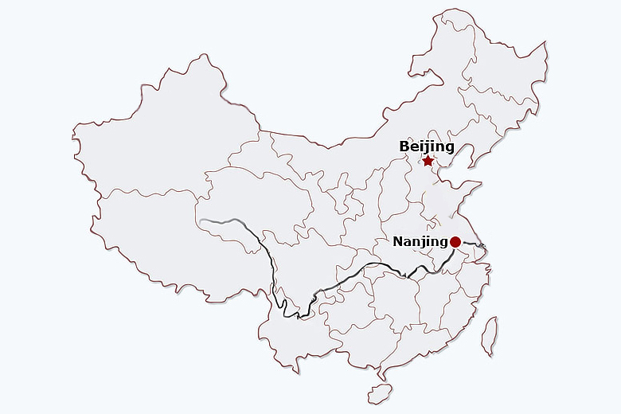
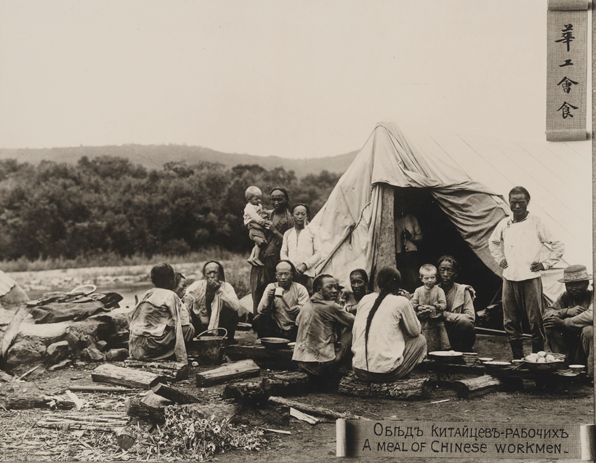
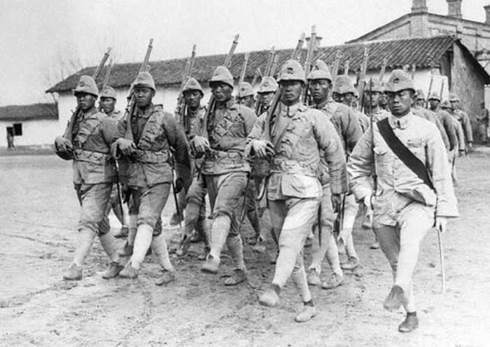
— восстановление суверенитета и сохранение территориальной целостности
— в 1928 году Чан Кайши и его правительство в Нанкине получили международное признание, в том числе и со стороны СССР
— предводитель Гоминьдана маршал Чан Кайши: «КВЖД несомненная угроза - если не в настоящее время, то в будущем»
— статус важнейшего инфраструктурного объекта
— процесс интеграции Маньчжурии в состав Китая
— любой советский объект– источник вражеской пропаганды
КИТАЙ ПОСЛЕ ГРАЖДАСКОЙ ВОЙНЫ:
33
ВВГУ

Slide 14

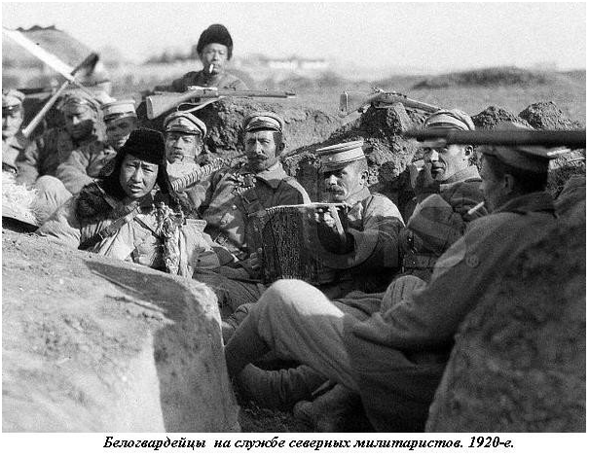
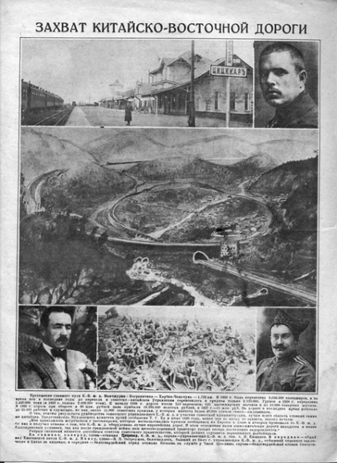
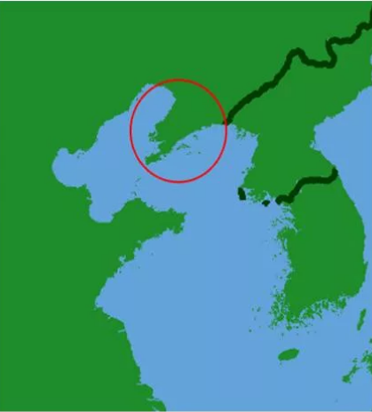
1925 – эвакуация сотрудников КВЖД из Харбина после захвата администрации дороги китайцами
РСФСР: РОССИЙСКАЯ СОЦИАЛИСТИЧЕСКАЯ ФЕДЕРАТИВНАЯ СОВЕТСКАЯ РЕСПУБЛИКА 12(25)01.18
— эмигранты из России
— приказ управляющего КВЖД М.Н. Иванова, в котором отмечалось, что с 1 июня 1925 г. подлежат увольнению все служащие дороги, не имеющие советского или китайского гражданства
— Эвакуация сотрудников КВЖД из Харбина после захвата администрации дороги китайцами
https://pogo-on-air.livejournal.com/1282603.html
34
ВВГУ

Slide 15
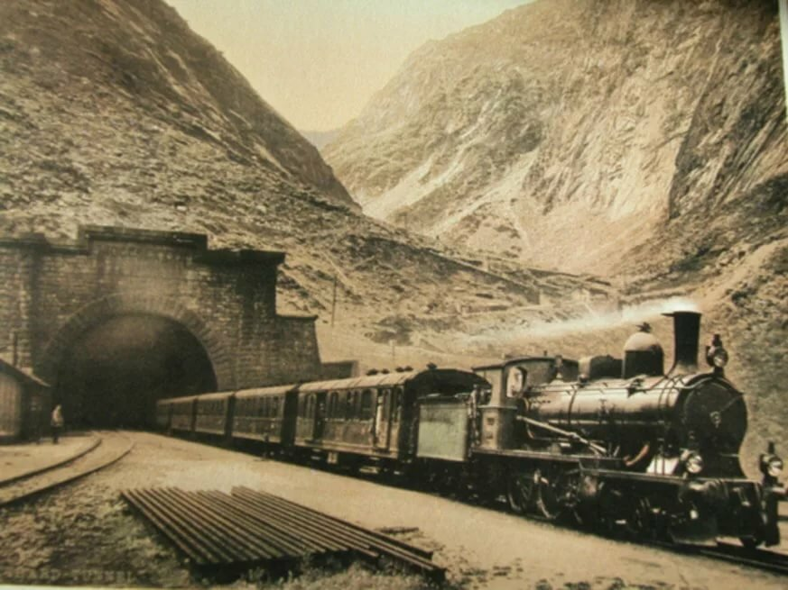
12 октября — 22 декабря 1929 гг. — боевые действия
между Китаем и СССР
- «Экономическая война»
- Крупнейший конфликт РСФСР со времен гражданской войны
- Первая проверка международного статуса РСФСР
35
ВВГУ

Slide 16
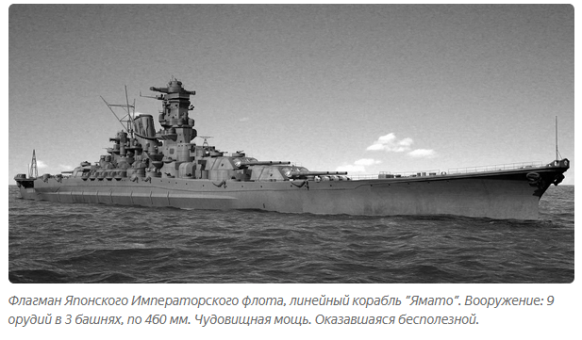
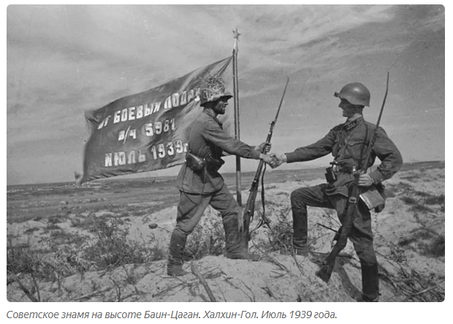
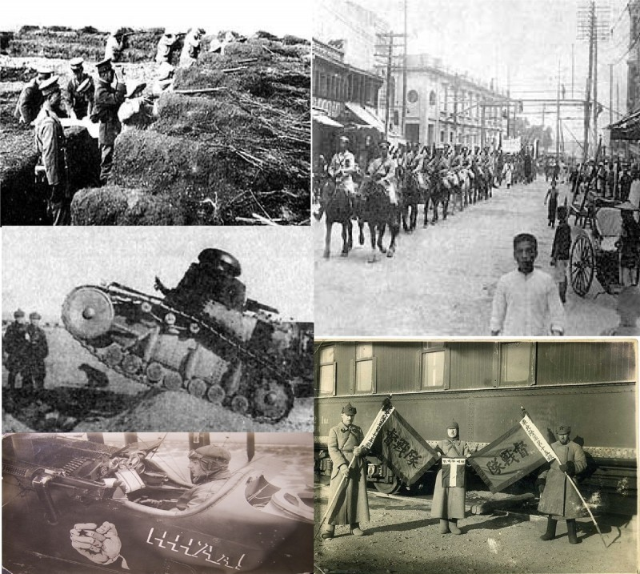
В 1931 г. Манчжурия была оккупирована Японией
В 1935 г., после нескольких очередных провокаций на КВЖД, СССР продал ее марионеточному государству, контролирующемуся Японией, Маньчжоу-го
В мае – сентябре 1939 года советские и монгольские войска отразили агрессию японских захватчиков, вторгшихся на территорию МНР
36
ВВГУ

Slide 17

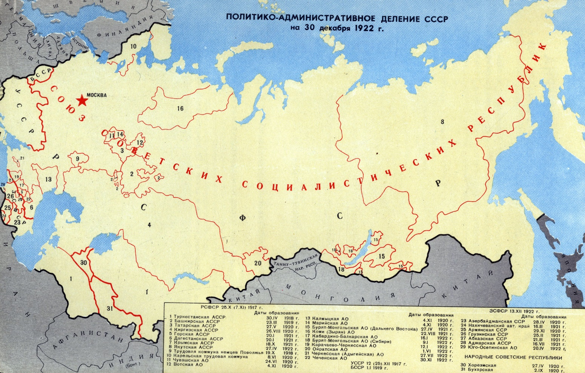
Внешнеполитическая позиция СССР в 1930-х гг.
Активная позиция «государства нового типа» в МО
- создание атрибутов великой державы (реальной государственности со всеми ее атрибутами, в т.ч. министерства внешней торговли, ведомства иностранного туризма, внешней разведки и т.д.)
неудача интервенции 1921-1922 гг.
новая экономическая политика 1924 г., поворот к курсу «большого скачка»
хлеб как источник валюты
1934 г. - вхождение в Лигу Наций
Традиционные принципы внешней политики, импорт товаров, капиталов, технологий
РСФСР – 1917 – 1922 гг.
(Российское государство)
СССР – образован 30 декабря 1922 г. путем объединения России, Украины, Белоруссии и [Закавказской]ЗСФCСР
37
ВВГУ

Slide 18


Идеология во внешней политике 1930-х гг.
концепция социальной революции в одной стране
в 1930-е гг. исчез термин «мирное сосуществование»
сохранение и непрерывное обострение классовой борьбы внутри страны и в МО
необходимость врага, поиск «оплота империализма»
неизбежность столкновения с «мировым капитализмом»
1928-1933 г.Сталин и Коминтерн считали своими главными врагами социал-демократов (6-й конгресс)
1933 г. – идея единого антифашистского фронта
1935 главной опасностью объявлен фашизм (7-й конгресс)
1922 г. – укрепление отношений с Германией
1921 - договоры с Афганистаном, Ираном, Персией, Турцией
1925-1934 – признание Норвегией, Австрией, Грецией, Швецией, Данией, Мексикой, Венгрией, Францией, Японией.
1933 – признание США
Коммунисти́ческий интернациона́л (Коминте́рн, 3-й Интернациона́л) — международная организация, объединявшая коммунистические партии различных стран в 1919—1943 годах
ВВГУ

Slide 19
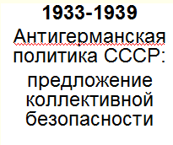

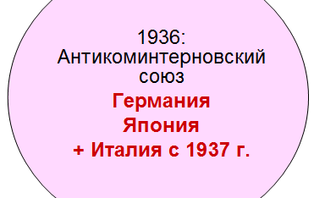

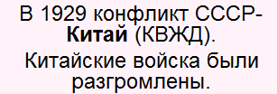
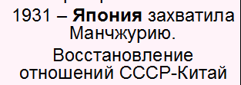
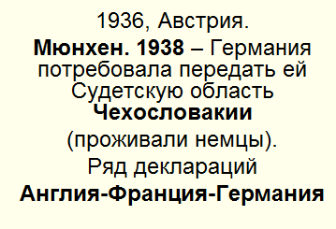
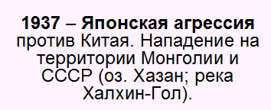
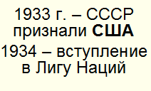
СССР: время для укрепления оборонного потенциала и границ; угроза войны на два фронта; перенесение первого военного удара на Европу
39
ВВГУ

Slide 20
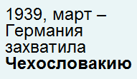
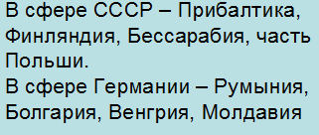
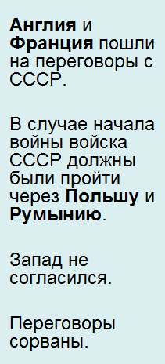
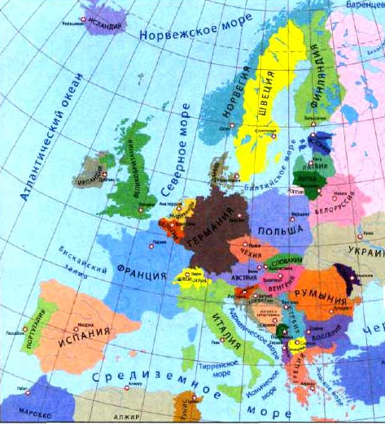




СССР: время для укрепления оборонного потенциала и границ; угроза войны на два фронта; перенесение первого военного удара на Европу
40
ВВГУ

Slide 21



Эволюция внешнеполитической идеологии в СССР
в годы Великой Отечественной войны
Июль 1941 г.
Автор плаката –
Ираклий Моисеевич Тоидзе
41
ВВГУ

Slide 22





Эволюция внешнеполитической идеологии в СССР 1941-1945 гг.
привнесение националистического элемента в идейное обоснование целей в войне
отказ от «мировой революции»
создание Антигитлеровской коалиции «Объединенные Нации»
с 1 января 1942 г.
42
ВВГУ

Slide 23


В 1945 г. Красная армия уничтожила Маньчжоу-го.
Главная ветка КВЖД перешла под полный контроль СССР, порт-артурское направление – под совместный советско-китайский контроль
43
ВВГУ

Slide 24

14 февраля 1950 г. в Москве состоялось подписание Договора о дружбе, союзе и взаимной помощи между СССР и КНР
СССР стал первым иностранным государством, которое объявило о признании КНР
В 1952 г. СССР безвозмездно передал КВЖД коммунистическому Китаю
Китайско-Восточная железная дорога (КВЖД; до 1917 года — Маньчжурская дорога,
с августа 1945 года — Китайская Чанчуньская железная дорога,
с 1953 — Харбинская железная дорога) — железнодорожная магистраль, проходившая по территории Маньчжурии и соединявшая Читу с Владивостоком и Порт-Артуром
общая протяженность 2450 км
44
ВВГУ

Slide 25



Эволюция внешнеполитической идеологии в СССР в 1945-1970-х гг.
изменение МО-обстановки
обретение статуса «сверхдержавы»
окончательный отказ от неизбежности военного столкновения капитализма и социализма
переход взаимодействия СССР-США в плоскость традиционного соперничества великих держав
45
ВВГУ

Slide 26


Скульптура «Родина-мать зовёт!» - композиционный центр памятника-ансамбля Героям Сталинградской битвы на Мамаевом кургане в Волгограде.
Одна из самых высоких статуй мира
общая высота
Родины-матери – 85 метров (вместе с мечом)
Возведена 15 октября 1967 г.
46
ВВГУ

Slide 27

Основные элементы идеологии
Германский фашизм
Американский интернационализм (интервенционизм, интервенционализм)
47
ВВГУ

Slide 28


Идеология во внешней политике Третьего Рейха – германский нацизм (национал-социализм)
До 1939 г. Германия во многом пользовалась традиционными методами политики
Внешнеполитические установки НСДАП
«25 пунктов»: «союз всех немцев», установление «равенства немцев со всеми народами», борьба за территории «для пропитания немцев и переселения избытка немецкого населения»
К 1926 дополнены стремлением восстановить границы 1914 г.
Созданием таможенного союза с Венгрией, Швейцарией, Данией и Голландией
К рубежу 1930-х эволюция идеологии в сторону более радикальной постановки социально-экономических и внешнеполитических проблем
Внешнеполитические установки приобретают характер общегосударственных
1938, территории Австрии и Германии
Штрасер Грегор
1929, июль,
«14 тезисов о германской революции»
В 1923 г. Германии возвратили Рур.
В 1924 г. начал действовать «план Дауэса» - размеры выплат Германии снизились и ей предоставили кредит.
В 1925 г. в Локкарно были гарантированы западные границы Германии
В 1926 г. она была принята в число членов Лиги Наций
48
ВВГУ

Slide 29


Идеологическое основание внешней политики германского нацизма в создании
«Великого Нордического мира», «Белой Европы» во главе с Германией
К концу 1930-х образован военно-политический союз Германии, Италии, Японии
1932 г. – Женевская конференция по разоружению. Представитель Германии заявил, что Германия не будет участвовать в работе конференции, пока не будет признано ее юридическое и фактическое равноправие
1933 г. – немцы покинули конференцию по разоружению, вышли из Лиги Наций
С 1934 г. стало ясно, что Германия не будет выполнять условия Версальского договора
Реализация военных программ, строительство авиации, флота
Сетов Р.А. Роль идеологии во внешней политике государства // Введение в теорию международных отношений: Учебное пособие /Отв. редактор А.С. Маныкин. – М.: Изд-во МГУ, 2001. - С. 215-247.
ВВГУ

Slide 30

Американский интернационализм
(интервенционизм, интервенционализм)
45-й президент
20 января 2017 — 20 января 2021
47-й президент с 20 января 2025
50
ВВГУ

Slide 31

Идеология «глобальной политики» США
формируется после Второй мировой войны
51
ВВГУ

Slide 32

Важнейшая черта либеральной идеологии: отсутствие жесткой структуры
1) Универсальные ценности. Установка на самостоятельный успех
Принципиальное отвержение ценностей Старого Света и государства в его традиционном понимании
Модель свободного рынка
Неравенство в МО объективно
Способность приспосабливать собственные принципы
52
ВВГУ

Slide 33


2) Неодобрение насилия. При этом признание возможности использовать силу для обеспечения интересов США
В начале ХХ века Теодор Рузвельт открыто провозгласил необходимость использовать вооруженные силы для обеспечения государственных интересов
Доктрина
«гибкого
реагирования
в 1960-е:
готовность вести
«две с
половиной войны»
53
ВВГУ

Slide 34


Американский интернационализм (интервенционизм, интервенционализм) отражает союз ценностей и интересов
3) Исключительный характер американских ценностей (опыта), убежденность в возможности их проекции
Восприятие внешнего мира как благоприятной среды для выполнения миссии
Стремление использовать морально-этические нормы для обоснования внешнеполитических действий
План Мáршалла (офиц. название European Recovery Program, «Программа восстановления Европы») — программа помощи Европе после Второй мировой войны. Выдвинут в 1947 году американским государственным секретарём Джорджем К. Маршаллом и вступил в действие в апреле 1948 г. В осуществлении плана участвовали 17 европейских стран, включая Западную Германию
54
ВВГУ

Slide 35

«Глобальная ответственность»
Особенностью влияния религии стала массовая убежденность в возможности очевидного противопоставления добра и зла
Исторический опыт американской цивилизации – «новый человек», действующий по-новому
Представление о продвижении США благодаря качествам их национальной модели поведения
Центральная идея официальной идеологии – «предопределение судьбы»
55
ВВГУ

Slide 36
Продвижение происходит благодаря качествам национальной модели поведения
ЦЕННОСТИ: Американская модель общества рассматривается как нечто универсальное
Масштабы миграционного потока и процессы постоянного «омоложения» нации стали стимулом внешней экспансии
ПОЛИТИКА:
за американской поддержкой обратились ослабленная войной Европа и другие страны, обеспокоенные ростом могущества СССР
Национальный успех
нуждается в мире, стабильности, процветании
Условия успеха – «баланс сил в пользу свободы»
(большее число демократических государств).
Глобальная политика, основанная на союзе ценностей и интересов.
Мир – благоприятная среда для выполнения
миссии
использование МОРАЛЬНО-ЭТИЧЕСКИХ НОРМ для обоснования внешнеполитических действий
Америка – выше других в моральной сфере и ближе других к Богу
убежденность в возможности очевидного выделения и противопоставления добра/зла
наличие миссии
«Америка – это город на холме» Уинтроп
56
ВВГУ

Slide 37
Кризисы и тенденции внешней политики
1) Удар союзническим отношениям: безопасность США доверяется только США
2) Идеологические понятия превратились в инструменты: концепция «продвижения демократии» объединила мессианство с интересами США
3) Искажены базовые принципы МО; переосмысление суверенитета. Терроризм – трансграничное явление, его причина – нарастание социально-политических дисбалансов. Противодействие следствию, а не причине
К конце ХХ века:
глобальная гегемония США
единственная сверхдержава (по совокупной мощи)
триумф олицетворяемых Америкой
- политической и
экономической
моделей
системы взглядов
военного блока
Односторонние действия (унилатерализм)
С окончанием холодной войны исчезла необходимость планомерной работы с союзниками и нейтральными государствами
11 сентября 2001 г. только легитимировало силовое доминирование
Мультилатерализм - принцип построения отношений между государствами, основанный на механизме многосторонних соглашений
Унилатерализм – односторонность (политика принятия односторонних решений)
Лукьянов Ф. Ремонт в разгар шторма // Эксперт. – 2009.6-12 апреля, №13 (652). С. 26-28.
57
ВВГУ

Slide 38

58
ВВГУ

Slide 39

ВОПРОСЫ ДЛЯ САМОПРОВЕРКИ
Каковы причины смены идеологических представлений во внешней политике государства?
В чем отличие понятия «национальная идеология» от понятия «идеология»?
В чем состоит особенность применения термина «идеология» по отношению к сфере МО?
При каких условиях идеология становится официально-государственной?
Какие идеологические принципы являлись основанием внешнеполитической активности РСФСР в 1920-е годы?
Каковы идеологические основы внешнеполитической позиции СССР в 1930-е годы?
Какие идеологические принципы являлись основанием агрессии нацистской Германии?
В чем состоит особенность влияния либеральной идеологии на внешнюю политику США?
В чем состоит суть понятия «либеральный интервенционализм»?
Каковы основные составляющие либеральной идеологии во внешней политике США?
59

Slide 40
РЕКОМЕНДУЕМАЯ ЛИТЕРАТУРА:
Американская внешнеполитическая идеология после Дж.Буша. Основные тенденции и проблемы для России (обзор Национальной лаборатории внешней политики ). Режим доступа: http://www.nlvp.ru/publications/90.html 2006 г.
Богатуров А.Д. Истоки американского поведения // Россия в глобальной политике. 2004. - №6. Ноябрь-декабрь. Доступно on line: http://www.globalaffairs.ru/numbers/11/3432.html
Богатуров А.Д. Глобальные аспекты «цивилизационного» влияния США в XXI в. // МЭМО. – 2007. - №9. С. 114-121.
Косолапов Н.А. Идеология и международные отношения на рубеже тысячелетий // Богатуров А.Д., Косолапов Н.А., Хрусталев М.А. Очерки теории и методологии политического анализа международных отношений. ‑ М., 2002. ‑ С. 223-240.
Лукьянов Ф. Ремонт в разгар шторма // Эксперт. – 2009. 6-12 апреля, №13 (652). С. 26-28.
Сетов Р.А. Роль идеологии во внешней политике государства // Введение в теорию международных отношений: Учебное пособие /Отв. редактор А.С. Маныкин. – М.: Изд-во МГУ, 2001. - С. 215-247.
Уткин А.И. Американская политическая система // Главная тема Москва [Общественно-политический ежемесячный журнал]. - Февраль-март 2005. ‑ №4. – С. 250-271.
60
ВВГУ

Slide 41
ВОПРОСЫ ДЛЯ САМОПРОВЕРКИ
Какие элементы составляют основу национального интереса?
Как соотносятся понятия «национальный интерес» и «внешняя политика» государства?
В чем заключаются проблемы применения термина «national interest» к современным МО?
Что, с точки зрения теории реализма, является основанием национального интереса?
Какую трактовку получило понятие национального интереса в теории либерализма?
В чем, с точки зрения либеральной теории, состоят проблемы применения термина «национальный интерес»?
Какова структура национального интереса современного государства?
Что такое государство-нация?
В чем состоят особенности становления государства-нации?
На чем основаны теоретические споры использования термина «национальный интерес» в современных МО?
41
ВВГУ

Slide 42
РЕКОМЕНДУЕМАЯ ЛИТЕРАТУРА:
Богатуров А.Д. Национальное и наднациональное в российской политике /Богатуров А.Д., Косолапов Н.А., Хрусталев М.А. Очерки теории и методологии политического анализа международных отношений. ‑ М., 2002. - С. 253-265.
Бжезинский Зб. Последний суверен на распутье // Россия в глобальной политике. – 2006. - №1. Январь-февраль. Доступно on line:
http://www.globalaffairs.ru/numbers/18/5294.html
Лапицкий М.И. Национальная идея: специфика американского опыта // США-Канада: экономика, политика, культура. 2006. №9. С. 64-81.
Примаков Е. Внешняя политика во все большей степени направляется на восстановление России в качестве державы мирового класса // Международная жизнь. – 2008. - №1. Февраль.
Райс К. Во имя национальных интересов // Pro et Сontra. – 2000. – Т.5. №2. (Весна, 2000). – С. 103-120.
Стратегия национальной безопасности США (The National Security Strategy. March 2006). Доступно on line: http://www.whitehouse.gov/nsc/nss/2006/
Стратегия национальной безопасности США (2002 г.) Доступно on line: http://www.nlvp.ru/reports/54.html
Стратегия национальной безопасности Российской Федерации до 2020 года (от 12 мая 2009 г.). Доступно on line: http://www.garant.ru/hotlaw/doc/135712.htm
Чон Ч.С. Стратегия «двойной превентивности» во внешней политике США // Международные процессы. – 2005. - Том 3, № 3(9). Сентябрь-декабрь. Доступно on line : http://www.intertrends.ru/nineth/008.htm
42
ВВГУ

Slide 43
Использование материалов презентации
Использование данной презентации, может осуществляться только при условии соблюдения требований законов РФ об авторском праве и интеллектуальной собственности, а также с учетом требований настоящего Заявления.
Презентация является собственностью автора. Разрешается распечатывать копию любой части презентации для личного некоммерческого использования, однако не допускается распечатывать какую-либо часть презентации с любой иной целью или по каким-либо причинам вносить изменения в любую часть презентации. Использование любой части презентации в другом произведении, как в печатной, электронной, так и иной форме, а также использование любой части презентации в другой презентации посредством ссылки или иным образом допускается только после получения письменного согласия автора.
43
ВВГУ

